Slide 1
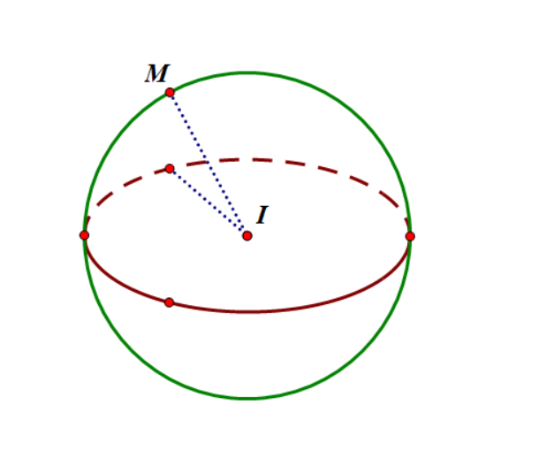
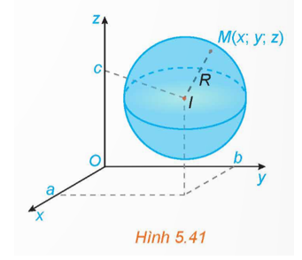
TẬP HỢP TẤT CẢ CÁC ĐIỂM CÁCH ĐỀU MỘT ĐIỂM CHO TRƯỚC MỘT KHOẢNG KHÔNG ĐỔI TRONG KHÔNG GIAN ĐƯỢC GỌI LÀ GÌ?

Slide 2
BÀI 17
PHƯƠNG TRÌNH MẶT CẦU

Slide 3









1.
2.
3.

Slide 4

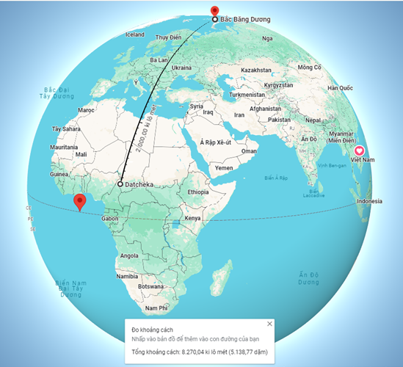

Bằng ứng dụng Google Maps, thực hiện phép đo khoảng cách trên bề mặt Trái Đất từ vị trí 10°N, 15°E đến vị trí 80°N, 70°E ta sẽ được khoảng cách 8271,74 km (H.5.40). Cơ sở toán học cho việc thiết lập phần mềm tính công thức khoảng cách trên bề mặt Trái Đất là gì?
Cơ sở toán học nào có thể cho phép ta
thiết lập được phần mềm tính công thức khoảng cách trên bề mặt Trái Đất, ta sẽ cùng
nhau đi tìm hiểu bài học hôm nay.
H.5.40 Đo khoảng cách trên bề mặt Trái Đất
bằng Google Maps

Slide 5


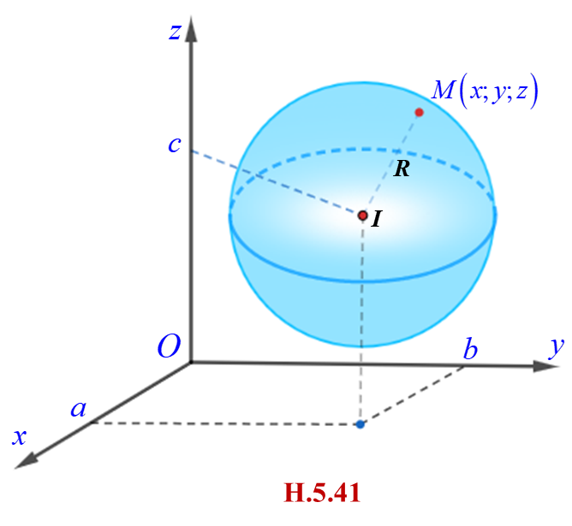

Mặt cầu tâm I bán kính R (R > 0) là tập các điểm trong không gian cách I một khoảng R.
Điểm M nằm trên mặt cầu (S) nếu IM = R. Điểm M nằm trong mặt cầu (S) nếu IM < R. Điểm M nằm ngoài mặt cầu (S) nếu IM > R
Trong không gian Oxyz, cho mặt cầu (S) tâm I(a; b; c) bán kính R (H.5.41). Khi đó, một điểm M(x, y, z) thuộc mặt cầu (S) khi và chỉ khi toạ độ của nó thoả mãn điều kiện gì?

Slide 6

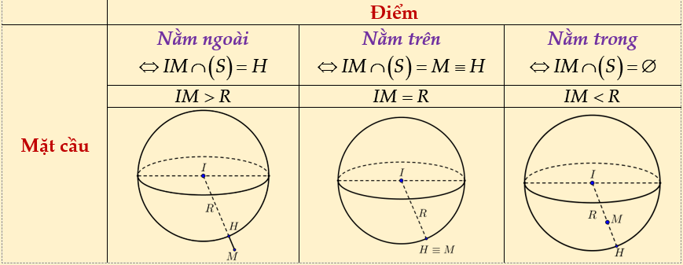
Trong không gian Oxyz, cho mặt cầu (S) tâm I(a; b; c) bán kính R có phương trình
+ M(x, y, z) nằm trong mặt cầu (S) nếu
++ M(x, y, z) nằm ngoàitrong mặt cầu (S) nếu

Slide 7


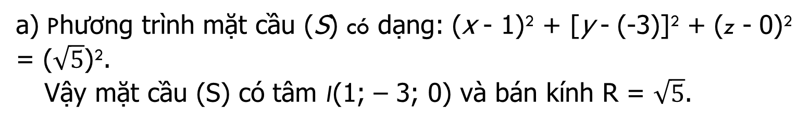
Trong không gian Oxyz, cho mặt cầu (S) tâm I(a; b; c) bán kính R có phương trình
+ M(x, y, z) nằm trong mặt cầu (S) nếu
++ M(x, y, z) nằm ngoàitrong mặt cầu (S) nếu
Trong không gian Oxyz, cho mặt cầu (S) có phương trình (x - 1)² + (y + 3)² + z² = 5.
a) Xác định tâm và bán kính của (S).
b) Hỏi gốc toạ độ O(0; 0; 0) nằm trong, nằm ngoài hay thuộc mặt cầu (S)?
a) Phương trình mặt cầu (S) có dạng: (x - 1)² + [y - (-3)]² + (z - 0)² = ($\sqrt{5}$)².
Vậy mặt cầu (S) có tâm I(1; – 3; 0) và bán kính R = $\sqrt{5}$.
b) Ta có OI² = 10 > 5 = R². Do đó, gốc toạ độ O(0; 0; 0) nằm ngoài mặt cầu (S).

Slide 8


Trong không gian Oxyz, cho mặt cầu (S) có phương trình
a) Xác định tâm và bán kính của (S).
b) Hỏi điểm M(2; 0; 1) nằm trong, nằm ngoài hay thuộc mặt cầu (S)?
Tâm của mặt cầu là bán kính của mặt cầu
nên điểm M nằm ngoài mặt cầu.

Slide 9




Trong không gian Oxyz, viết phương trình mặt cầu (S) trong các trường hợp sau:
2
a) Tâm , bán kính
b) Đường kính AB, với A(1; 2; 1) và B(3; 1; 5).
b) Đoạn thẳng AB có trung điểm là
Mặt cầu (S) có tâm J và bán kính có phương trình

Slide 10
BÀI TẬP TRẮC NGHIỆM

Slide 11
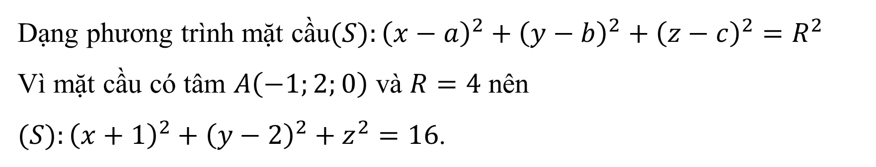


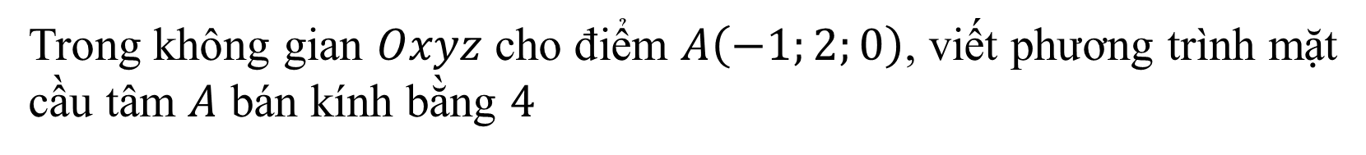
Câu 1
Trong không gian $Oxyz$ cho điểm $A\left(−1;2;0\right)$, viết phương trình mặt cầu tâm $A$ bán kính bằng $4$
A
$$(S):{\left(x+1\right)}^{2}+{\left(y−2\right)}^{2}+z^{2}=16.$$
B
$$(S):{\left(x+1\right)}^{2}+{\left(y−2\right)}^{2}+z^{2}=4.$$
A
C
$$(S):{\left(x−1\right)}^{2}+{\left(y−2\right)}^{2}+z^{2}=16.$$
D
$$(S):{\left(x−1\right)}^{2}+{\left(y−2\right)}^{2}+z^{2}=4$$
Bài giải
$$\vec{AC^{′}}=−\vec{AB}+\vec{AD}+\vec{AA^{′}}$$
Dạng phương trình mặt cầu$(S):{\left(x−a\right)}^{2}+{\left(y−b\right)}^{2}+{\left(z−c\right)}^{2}=R^{2}$
Vì mặt cầu có tâm $A\left(−1;2;0\right)$ và $R=4$ nên
$(S):{\left(x+1\right)}^{2}+{\left(y−2\right)}^{2}+z^{2}=16$.

Slide 12
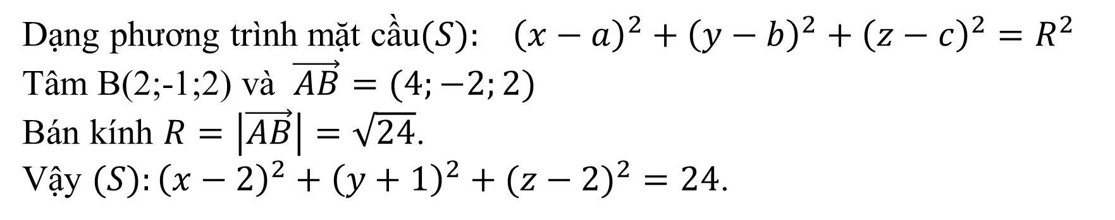


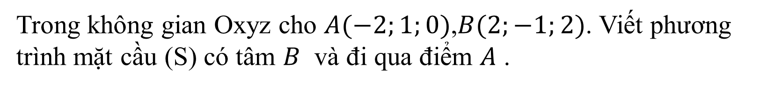
Câu 2
Trong không gian Oxyz cho $A(−2;1;0)$,$B(2;−1;2)$. Viết phương trình mặt cầu (S) có tâm $B$ và đi qua điểm $A$ .
B
A
B
$$(S):{\left(x−2\right)}^{2}+{\left(y+1\right)}^{2}+(z−2)^{2}=24.$$
$$(S):{\left(x−2\right)}^{2}+{\left(y+1\right)}^{2}+(z−2)^{2}=\sqrt{24}.$$
C
$$(S):{\left(x+2\right)}^{2}+{\left(y−1\right)}^{2}+z^{2}=24.$$
D
$$(S):{\left(x−2\right)}^{2}+{\left(y−1\right)}^{2}+(z−2)^{2}=24.$$
Bài giải
Dạng phương trình mặt cầu$(S): {\left(x−a\right)}^{2}+{\left(y−b\right)}^{2}+{\left(z−c\right)}^{2}=R^{2}$
Tâm B(2;-1;2) và $\vec{AB}=(4;−2;2)$
Bán kính $R=\left|\vec{AB}\right|=\sqrt{24}$.
Vậy $(S):{\left(x−2\right)}^{2}+{\left(y+1\right)}^{2}+(z−2)^{2}=24$.
$$\vec{AC^{′}}=−\vec{AB}+\vec{AD}+\vec{AA^{′}}$$

Slide 13
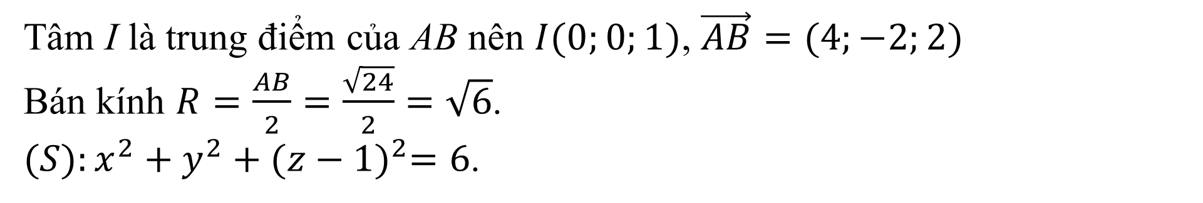




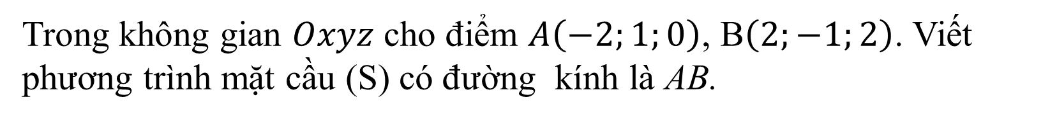
Câu 3
Trong không gian $Oxyz$ cho điểm $A\left(−2;1;0\right)$, B$\left(2;−1;2\right)$. Viết phương trình mặt cầu (S) có đường kính là AB.
A
$$(S):x^{2}+y^{2}+{\left(z−1\right)}^{2}=24.$$
B
$$\left(S\right):x^{2}+y^{2}+{\left(z−1\right)}^{2}=\sqrt{6}.$$
C
$$(S):x^{2}+y^{2}+{\left(z−1\right)}^{2}=6.$$
D
$$\left(S\right):x^{2}+y^{2}+{\left(z−1\right)}^{2}=\sqrt{24}.$$
C
Bài giải
$$\vec{AC^{′}}=−\vec{AB}+\vec{AD}+\vec{AA^{′}}$$
Tâm I là trung điểm của AB nên $I(0;0;1)$, $\vec{AB}=(4;−2;2)$
Bán kính $R=\frac{AB}{2}=\frac{\sqrt{24}}{2}=\sqrt{6}$.
$(S):x^{2}+y^{2}+{(z−1)}^{2}=6$.

Slide 14
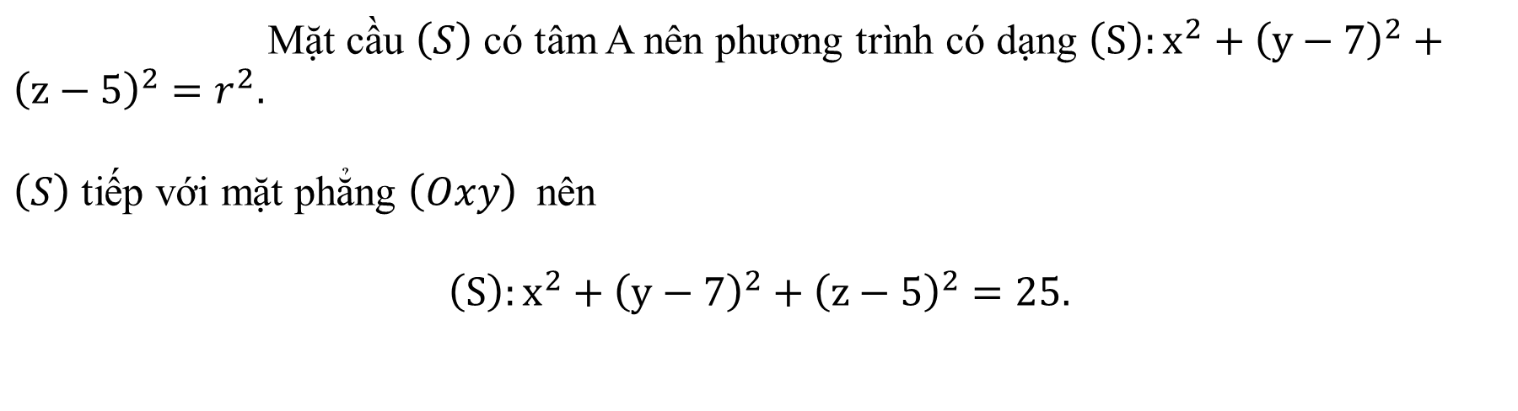


Câu 4
Trong không gian $Oxyz$ cho $A\left(0;7;5\right)$. Viết phương trình mặt cầu $\left(S\right)$ có tâm A và tiếp với mặt phẳng $\left(Oxy\right).$
A
A
$$\left(S\right):x^{2}+{\left(y−7\right)}^{2}+{\left(z−5\right)}^{2}=25.$$
B
$$\left(S\right):x^{2}+{\left(y−7\right)}^{2}+{\left(z−5\right)}^{2}=5.$$
C
$$\left(S\right):x^{2}+{\left(y−7\right)}^{2}+{\left(z−5\right)}^{2}=49.$$
D
$$\left(S\right):x^{2}+{\left(y−7\right)}^{2}+{\left(z−5\right)}^{2}=7.$$
Bài giải
Mặt cầu $\left(S\right)$ có tâm A nên phương trình có dạng $\left(S\right):x^{2}+{\left(y−7\right)}^{2}+{\left(z−5\right)}^{2}=r^{2}.$
$\left(S\right)$ tiếp với mặt phẳng $\left(Oxy\right)$nên
$$\left(S\right):x^{2}+{\left(y−7\right)}^{2}+{\left(z−5\right)}^{2}=25.$$
$$\vec{AC^{′}}=−\vec{AB}+\vec{AD}+\vec{AA^{′}}$$

Slide 15
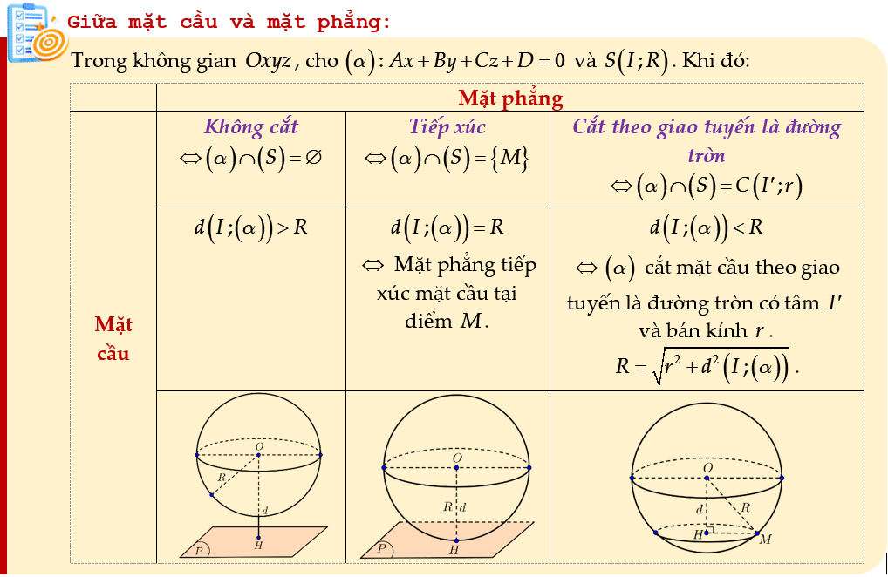

Slide 16
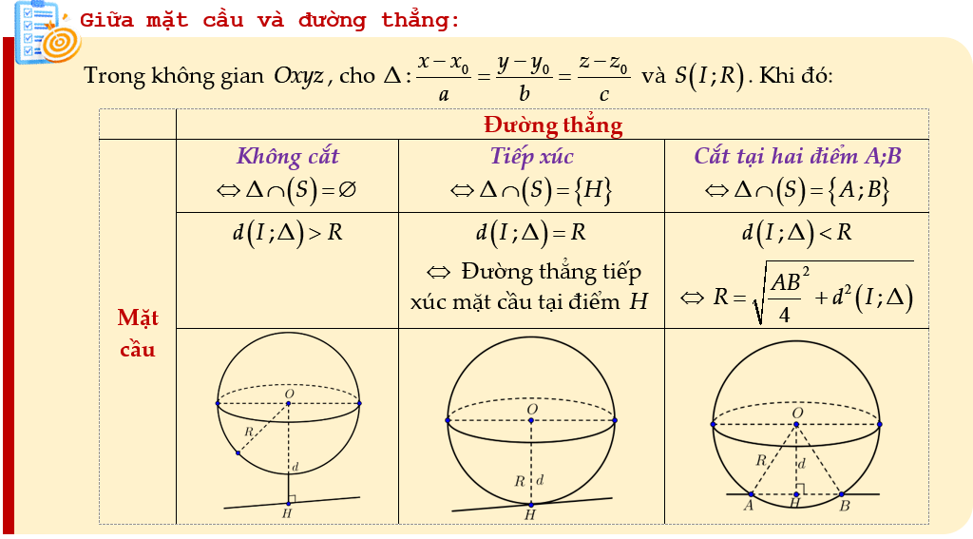

Slide 17
Khai triển phương trình chính tắc của mặt cầu sẽ được phương trình có dạng như thế nào?

Slide 18


Trong không gian Oxyz, cho (S) là tập hợp các điểm M(x; y; z) có toạ độ thoả
mãn phương trình: x² + y² + z² – 4x + 6y – 12 = 0 (1).
Chứng minh (S) là một mặt cầu. Xác định tâm và tính bán kính của mặt cầu đó.
Ta có
Vậy (S) là mặt cầu có tâm I(2; – 3; 0) và bán kính R = 5.

Slide 19

Với a, b, c, d
là phương trình mặt cầu (S) khi và chỉ khi
Khi đó, (S) có tâm I(a; b; c) và bán kính
Trong không gian Oxyz, phương trình nào trong các phương trình sau là phương trình của một mặt cầu? Xác định tâm và tính bán kính của mặt cầu đó.
4
a) Ta có a² + b² + c² - d < 0. Nên (1) không phải là phương trình của một mặt cầu.
b) Ta có a² + b² + c² - d =12 > 0. Nên (2) là phương trình của một mặt cầu.
Tâm và bán kính
c) (3) không phải là phương trình của một mặt cầu.

Slide 20


Slide 21
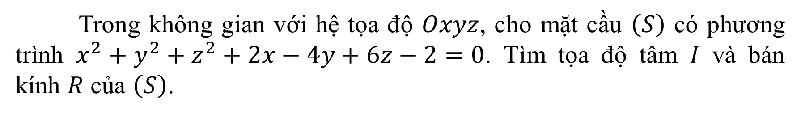
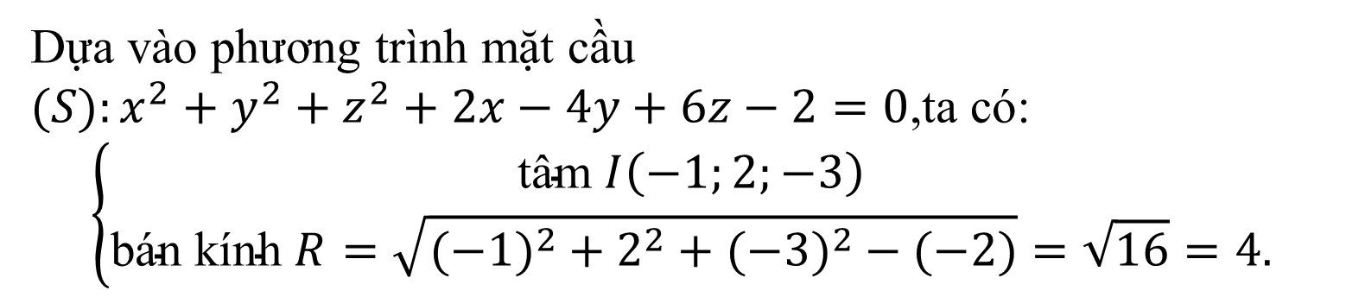
Câu 1
Trong không gian với hệ tọa độ $Oxyz$, cho mặt cầu $\left(S\right)$ có phương trình $x^{2}+y^{2}+z^{2}+2x−4y+6z−2=0$. Tìm tọa độ tâm $I$ và bán kính $R$ của $\left(S\right)$.
Bài giải
Dựa vào phương trình mặt cầu
$(S):x^{2}+y^{2}+z^{2}+2x−4y+6z−2=0$,ta có:
$$\left\{\begin{aligned}\text{t}\text{â}\text{m} I\left(−1;2;−3\right) \\ \text{b}\text{á}\text{n} \text{k}\text{í}\text{nh} R=\sqrt{(−1)^{2}+2^{2}+(−3)^{2}−(−2)}=\sqrt{16}=4.\end{aligned}\right.$$
Notes:
Note: hiệu ứng xuất hiện…

Slide 22
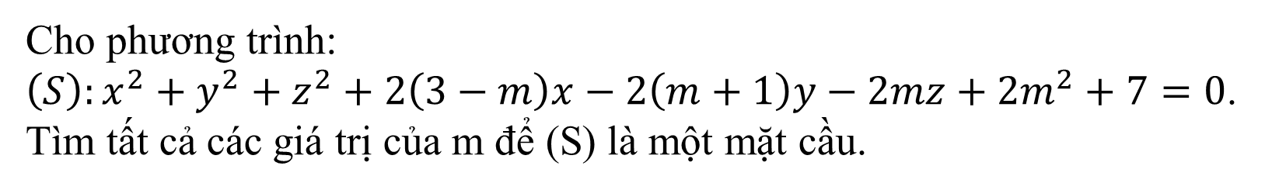



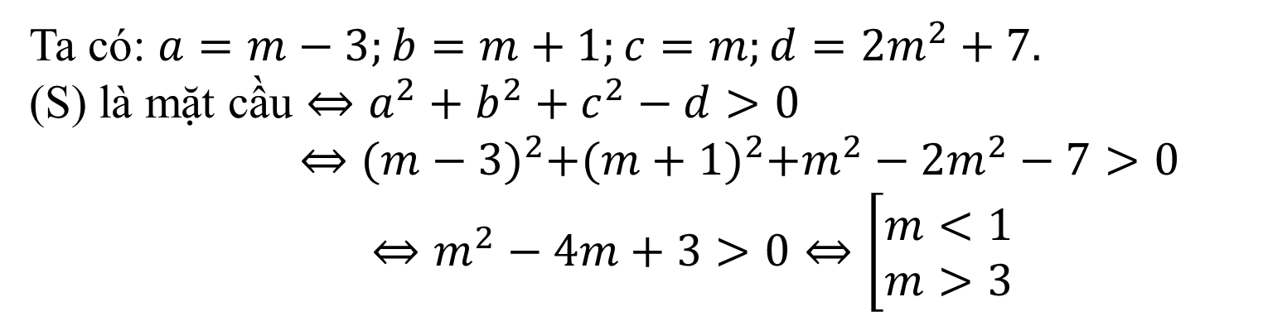

Câu 2
Cho phương trình:
$\left(S\right):x^{2}+y^{2}+z^{2}+2\left(3−m\right)x−2\left(m+1\right)y−2mz+2m^{2}+7=0$.
Tìm tất cả các giá trị của m để (S) là một mặt cầu.
.
A
$$\left[\begin{aligned}m<2 \\ m>3 \end{aligned}\right..$$
B
C
$$\left[\begin{aligned}m<1 \\ m>3\end{aligned}\right..$$
D
$$\left[\begin{aligned}m=1 \\ m=3\end{aligned}\right..$$
C
$$1≤m≤3.$$
Hướng dẫn
Ta có: $a=m−3;b=m+1;c=m;d=2m^{2}+7.$
(S) là mặt cầu $⇔a^{2}+b^{2}+c^{2}−d>0$
$$⇔{(m−3)}^{2}+{(m+1)}^{2}+m^{2}−2m^{2}−7>0$$
$⇔m^{2}−4m+3>0⇔\left[\begin{aligned}m<1 \\ m>3\end{aligned}\right.$
Notes:
Note: hiệu ứng xuất hiện…

Slide 23
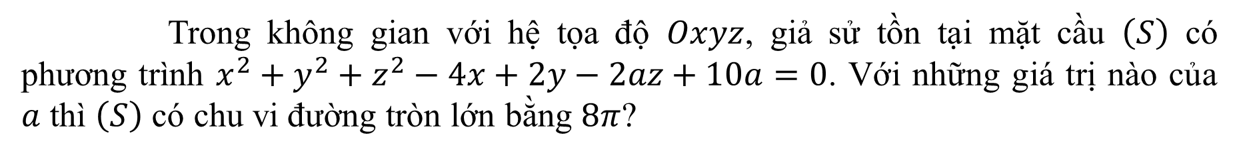



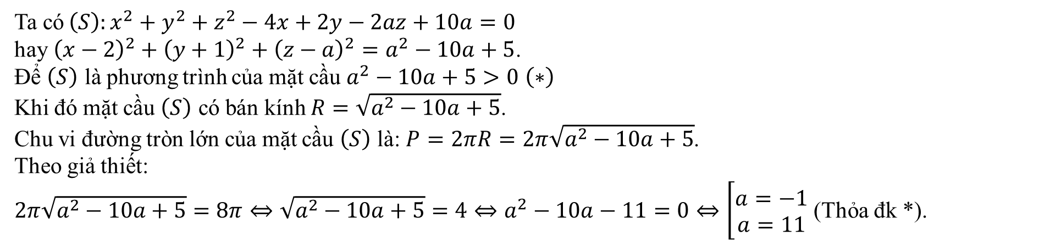

Trong không gian với hệ tọa độ $Oxyz$, giả sử tồn tại mặt cầu $\left(S\right)$ có phương trình $x^{2}+y^{2}+z^{2}−4x+2y−2az+10a=0$. Với những giá trị nào của $a$ thì $\left(S\right)$ có chu vi đường tròn lớn bằng $8π$?
Câu 3
.
B
C
A
$$\left\{1;−11\right\}.$$
$$\left\{1;10\right\}.$$
C
$$\left\{−1;11\right\}.$$
D
$$\left\{−10;−1\right\}.$$
Hướng dẫn
Ta có$\left(S\right):x^{2}+y^{2}+z^{2}−4x+2y−2az+10a=0$
hay ${\left(x−2\right)}^{2}+{\left(y+1\right)}^{2}+{\left(z−a\right)}^{2}=a^{2}−10a+5$.
Để $\left(S\right)$ là phương trình của mặt cầu $a^{2}−10a+5>0$ $\left(∗\right)$
Khi đó mặt cầu $\left(S\right)$ có bán kính $R=\sqrt{a^{2}−10a+5}$.
Chu vi đường tròn lớn của mặt cầu $\left(S\right)$ là: $P=2πR=2π\sqrt{a^{2}−10a+5}$.
Theo giả thiết:
$2π\sqrt{a^{2}−10a+5}=8π⇔\sqrt{a^{2}−10a+5}=4⇔a^{2}−10a−11=0⇔\left[\begin{aligned}a=−1 \\ a=11\end{aligned}\right.$ (Thỏa đk *).
Notes:
Note: hiệu ứng xuất hiện…

Slide 24
BÀI TẬP NHÓM
Mỗi nhóm đưa ra đề bài toán thực tế đã chuẩn bị liên quan đến bài học, các nhóm còn lại sẽ giải.

Slide 25
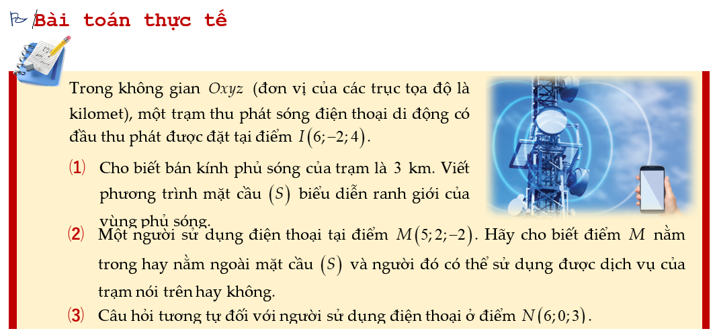

Slide 26
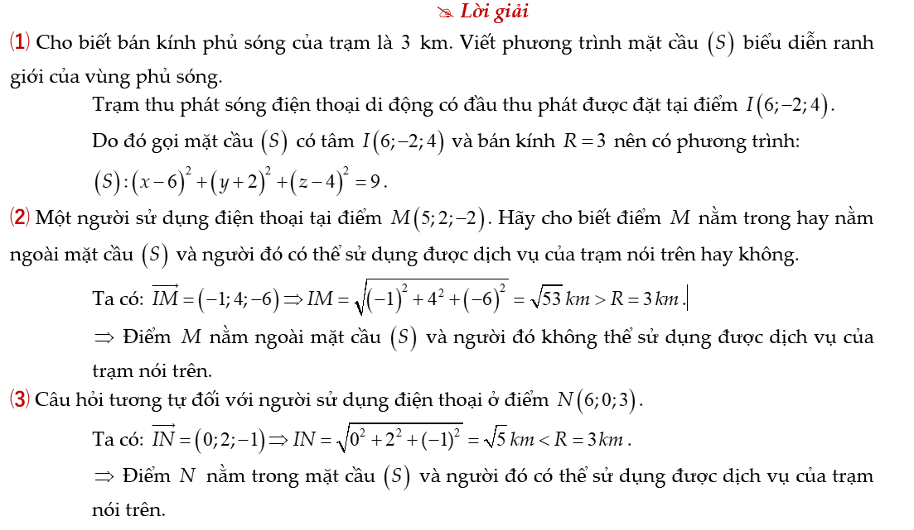

Slide 27


